Slide 1
新工科背景下基于教育信息化2.0的 教学创新实践研究
长春理工大学 杨羽

Slide 2
1.研究的背景及支撑
背景：研究依托国家创新驱动发展、“新工科”、“中国制造2025”、“互联网+”、“一带一路”、“教育信息化2.0”等重大战略。
支撑：
省级重点项目 省级一般项目 校级重点项目
《大学科技园人才培育基地建设与创新型人才培养研究》
《双创时代吉林省高校大学生创新创业教育体系与实践研究》
《制造强国战略下高校英语专业复合型人才培养模式研究》
《高校青年双师型教师工程创新能力提升的路径探析》
《“双师型”教师队伍建设研究与实践》

Slide 3
2.研究的目的
1
建立适应“新工科”发展的工程专业创新人才培养体系
建立以实践应用能力为目标的教学方法
2
3
工程实践教育平台创新型人才培养体系建设研究

Slide 4
3.实施方案
“互联网+教育”虚拟现实信息化教育平台建设
课程教学视频
测试
课程相关实验
虚拟演示
虚拟现实
演示单元
1
1
2
视频教学单元
1
2
3
01
02
虚拟现实
实验单元
03
课件
课程相关原理
虚拟展示
虚拟实验

Slide 5
3.实施方案
高校与大学科技园共建工程实践教育平台
依托大学科技园
制定工程实践方案
多元化导师队伍建设
工程实践服务
机构建设
1
2
3
教育实践
基地建设
1
2
3
01
02
工程实践教育师资队伍建设
03
依托科技企业孵化器
制定工程实践规划
专职化服务人员队伍建设

Slide 6
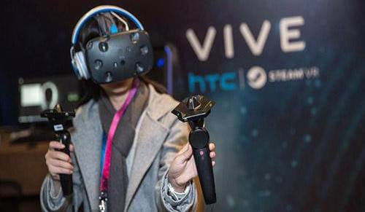
4.实施基础
长春理工大学生命科学技术学院建设有虚拟现实实验室，与吉林省行氏动漫科技有限公司合作建设有虚拟现实技术及云技术研发中心。此外，长春理工大学还拥有国家级大学科技园。

Slide 7
5.成果
1
发布教研论文17篇，其中CPCI-SSH检索4篇。
主持教研项目9项，其中省级重点1项，省级一般2项。
2
3
校级教学成果三等奖1项，校级讲课大赛一等奖1项，校级教学质量一等奖2项。

Slide 8
6.具体案例
课程名称：生物医学工程专业“人体解剖学”课程
虚拟现实信息化教育平台
重难点讲授法授课
01
02
大学科技园工程实践
03

Slide 9
6.具体案例
运用重难点讲授法对大纲要求的难点部分进行详细讲解。

Slide 10
6.具体案例
运用虚拟现实信息化教育平台进行虚拟现实操作，从而巩固课堂所学知识。

Slide 11
6.具体案例
进驻大学科技园中相关高新技术企业进行工程实践。

Slide 12
6.具体案例
通过期末成绩进行对比，进行实验教学创新实践的1班成绩明显优于未参与教学创新实践的2班成绩。

Slide 13
THANKS
谢谢聆听

